Slide 1
Любовь лермонтова к математике Сахаревич А. ГБОУ СОШ № 1416 Руководитель: Гуреева И.Л.

Slide 2
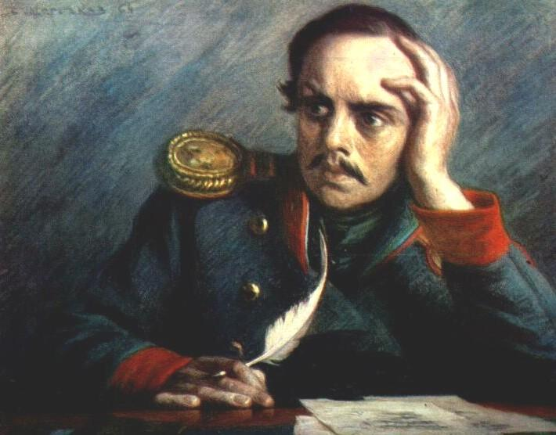
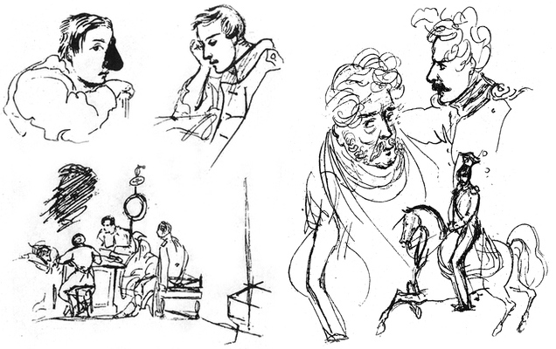
Большим любителем математики был М.Ю. Лермонтов.
При, своих, переездах из одного места службы в другое он всегда возил с собой ученика математики.
Однажды, приехав в Москву, к Лопухову, товарищу по артиллерийскому училищу, Лермонтов заперся в кабинете и до поздней ночи сидел над решением какой-то математической задачи. Не решив ее, измученный Лермонтов заснул. Задачу эту он решил во сне. Ему приснилось, что пришел математик и подсказал ему решение этой задачи. Он даже нарисовал портрет этого математика, который хранится в настоящее время в Пушкинском дому Академии Наук.

Slide 3
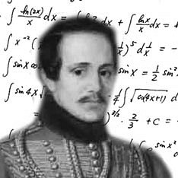
В начале 1841 года Тенгинский полк стоял в Анапе. Офицеры, в том числе и Лермонтов, собирались друг у друга. На одном из вечеров Лермонтов предложил им задумать какое-нибудь число, прибавить к нему 35, потом прибавить 125, из суммы вычесть 37, затем вычесть задуманное число, разность умножить на 5 и произведение разделить на 2
После этого Лермонтов сказал: « У каждого из вас получилось число 282». Офицеры согласились.
Как же Лермонтов получил этот результат?
Запишем задачу в виде числовой формулы. Обозначим задуманное число буквой Х.
( х+25) – (125-37-х)*5/2
Из задуманного числа, какое бы оно не было надо вычесть это же число. Если вычитаемое равно уменьшаемому, то разность равна нулю. Исключив Х, Лермонтов производил действия над определенными, известными ему числами и получил тот же результат.
282

Slide 4
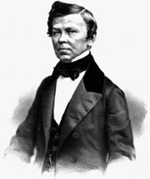
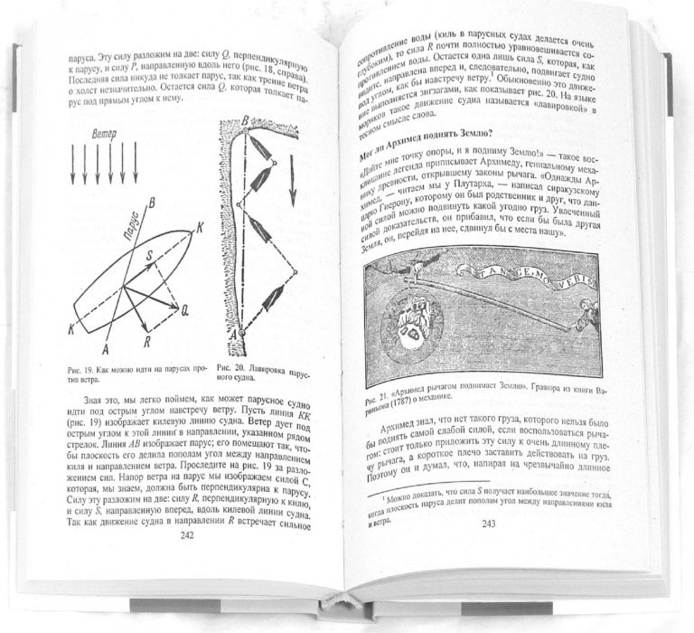
Математикой, кроме, Лермонтова, занимались и другие поэты, например, русский поэт Бенедиктов, живущий в одно время с А.С.Пушкиным. Он написал очень интересную книгу по занимательной теме.
Эта книга на русском языке, включающая в себя сборник математических головоломок.
В книге Перельмана «Живая математика» есть одна из головоломок Бенедиктова.

Slide 5
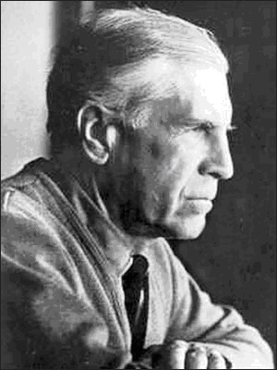
Один из выдающихся российских математиков – это Лев Семенович Понтрягин. В 13 лет, будучи учеником 6 класса, он ослеп на оба глаза. Несмотря на это, блестяще окончил школу, затем университет, настойчиво взбирался на вершину математической науки и стал профессором. Научные труды Льва Семеновича создали ему мировую известность и поставили математику во главе новых научных достижений.
Жизнь Л.С. Понтрягина – замечательный пример напряженного труда, несгибаемой воли, железного упорства.

Slide 6
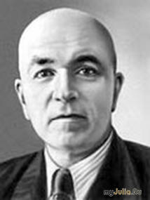
Другой выдающийся русский ученый – Иван Матвеевич Виноградов. Он разрешил вопросы, над которыми ученые всего мира трудились сотни лет. За заслуги в области математики он признан одним из первых математиков современности и избран в числе многих академий мира.

Slide 7
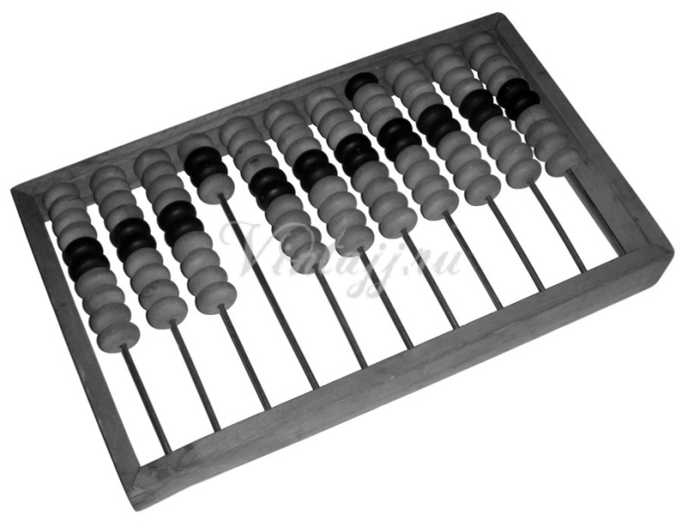
Люди очень давно стали думать об облегчении счета и вычислений. Наиболее удачный, простой, но очень остроумный прибор – это русские конторские счеты. Он применяются с начала 18 века и до сих пор остаются распространенными, полезными, а часто и необходимым средством вычислений.

Slide 8
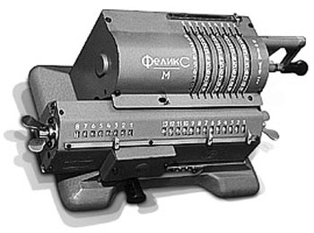
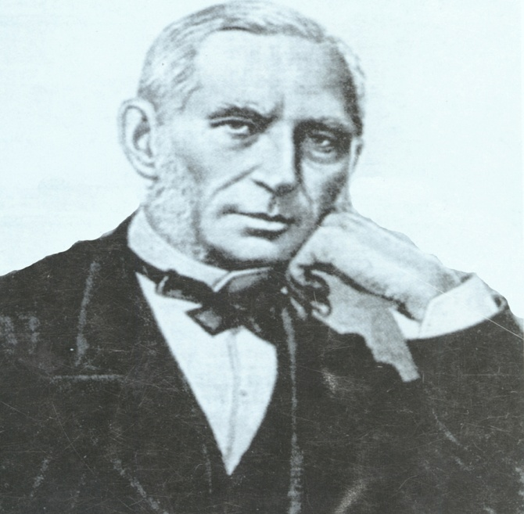
Первая счетная машина –арифмометр, была изобретена в 1874 году главным механиком монетного двора – Однером. Арифмометр получил всемирное признание и широкое распространение.
Первый в мире вычислительный автомат, выполняющий гораздо более сложные вычисления, появился в 1878 году. Его основатель величайший русский ученый математик – Пафнутий Львович Чебышев.

Slide 9
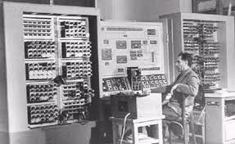
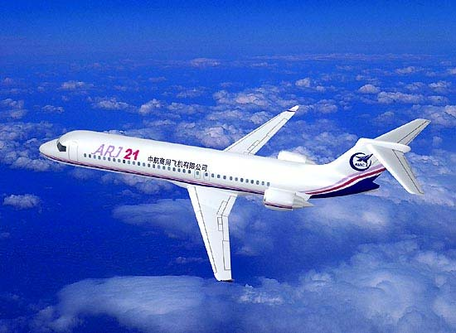
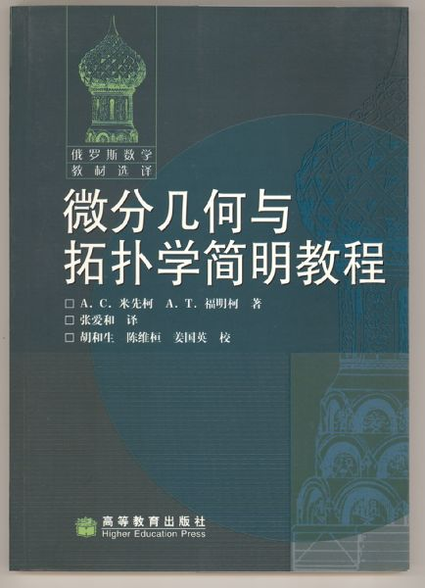
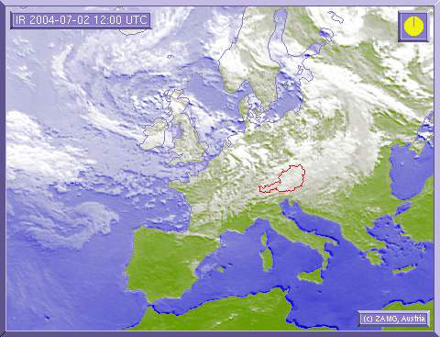
В последние годы большое развитие получили электронные вычислительные машины, способные с огромной скоростью выполнять математические действия ( несколько десятков тысяч действий в секунду ).
Трудно назвать такую область науки и техники, в которой быстр действующие счетные машины не находили бы применения. Такие счетные машины дают возможность управлять полетами и посадкой самолетов, предсказывать погоду, даже делать переводы книг с любого я зыка на любой другой

Slide 10
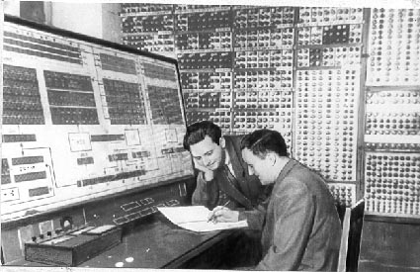
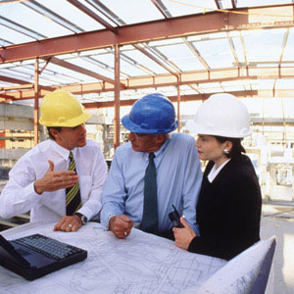
Построенная в бывшем Советском Союзе под руководством академика Лебедева быстро действующая счетная машина в две минуты выполняет такое вычисление, на которые одному человеку потребуется пять лет, а заменяют труд десятков тысяч вычислений. Она используется также в качестве переводчика с английского на русский язык.
Для создания и управления счетными машинами нужны инженеры, техники, квалифицированные рабочие. Может и нам со временем придется создавать такие машины или управлять ими. Будем готовиться к этому и хорошо учиться.

